Slide 1
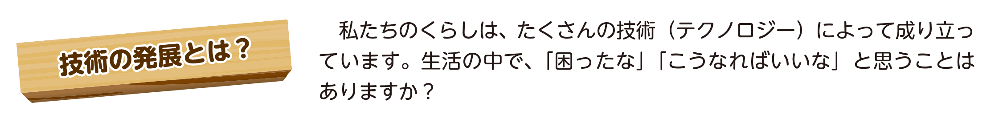
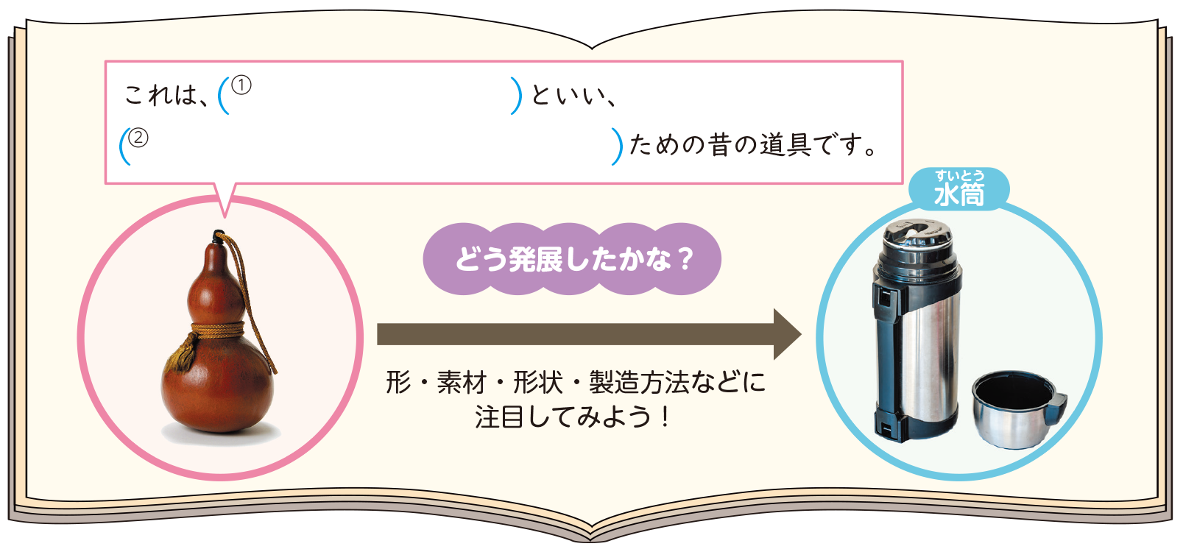
ワーク
ノート
p. 2
A 材料と加工の技術サンプル
ひょうたん
飲みものを運ぶ

Slide 2

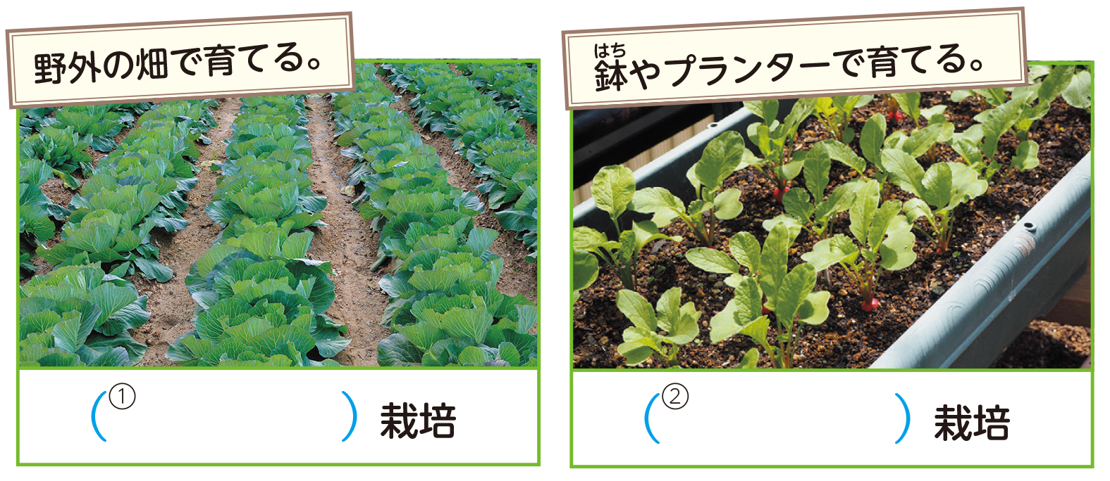
ワーク
ノート
p. 4
B 生物育成の技術サンプル
露地
容器

Slide 3
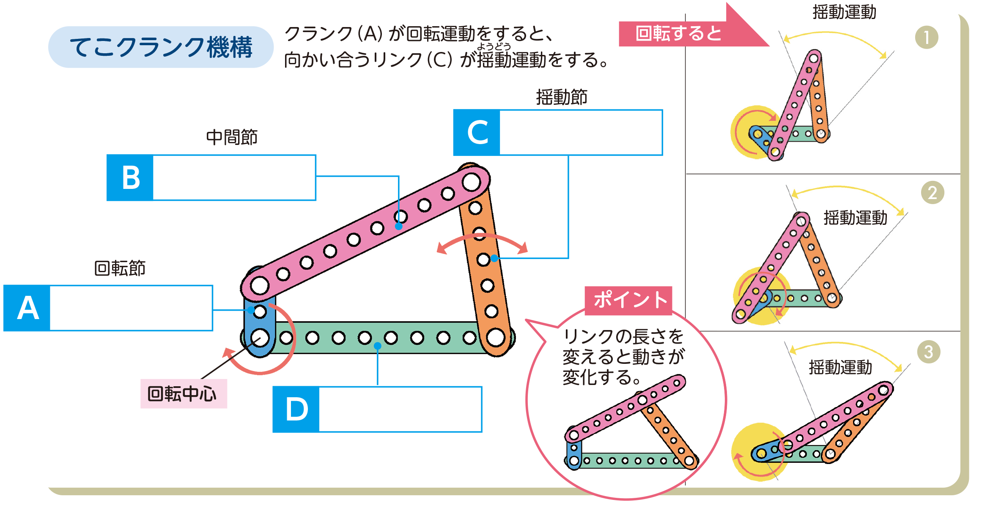
ワーク
ノート
p. 24
C エネルギー変換の技術サンプル
てこ
連節棒
クランク
固定リンク

Slide 4
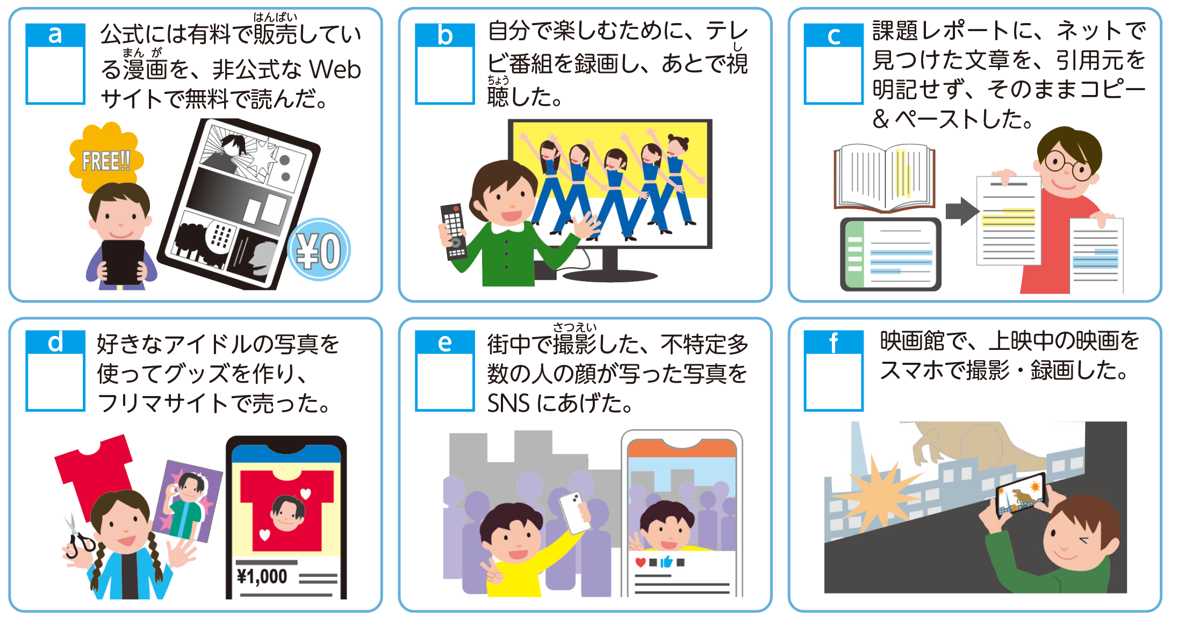
ワーク
ノート
p. 11
D 情報の技術サンプル

